Slide 1
Генерация объектной модели для DocsVision и использование ее при синхронизации сервисов
Астащенко Александр, 445 группа
Научный руководитель:
В.Г.Шистеров
Notes:
Добрый день, меня зовут Астащенко Александр. В этой презентации я хотел бы изложить основные положения моей дипломной работы. В рамках работы мною планировалось изучить работу с платформой DocsVision и написание объектной модели для ее объектов под научным руководством Шистерова Виктора Геннадьевича

Slide 2

DocsVision
DocsVision – корпоративная система электронного документооборота, позволяющая, автоматизировать бизнес-процессы, ведение делопроизводства и электронный документооборот в организации.

Slide 3
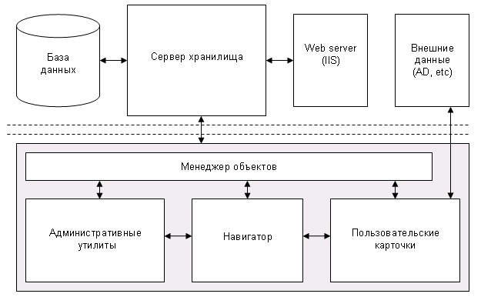
Архитектура DocsVision
Notes:
Система DocsVision состоит из трех частей:
ядро;
системные модули;
прикладные модули.
Ядро системы представляет собой компактную часть системы, которая выполняет все служебные и сервисные задачи. Функции ядра:
обеспечить доступ к данным системы;
обеспечить взаимодействие модулей между собой;
обеспечить исполнение предопределённых алгоритмов в процессе модификации и извлечения данных.
Системные модули реализуют базовую функциональность, такую как управление пользователями и правами, управление объектами, работа с журналом событий, базовые функции работы с файлами и прочие.
Прикладные модули (пользовательские карточки) предназначены для решения конкретных прикладных задач, например, автоматизации архива, канцелярии или приложения класса CRM.

Slide 4
Работа с DocsVision.Platform
Создаем сессию:
  var sessionManager = SessionManager.CreateInstance();
  var session = sessionManager.CreateSession();
Для доступа к данным используется CardManager
  session.CardManager.GetCardData(Guid);
  session.CardManager.GetCardDictionaryData(Guid);

Slide 5
Пример работы со справочником сотрудников
var cardData = session.CardManager.GetDictionaryData(staffId);
var rowDataUnit= cardData.Sections[unitSectionId].CreateRow();
rowDataUnit["Name"] = "NewOrganization";
var rowDataEmployee = rowDataUnit.ChildSections[employeeSectionId]
.Rows.AddNew();
rowDataEmployee["LastName"] = "Ivanov";

Slide 6
Цель работы
Написание объектной модели для разработки на платформе DocsVision
Написание объектной модели для промежуточного хранений данных при синхронизации
Контролируемое обновление данных на всех уровнях
Управление репликациями при синхронизации DocsVision

Slide 7
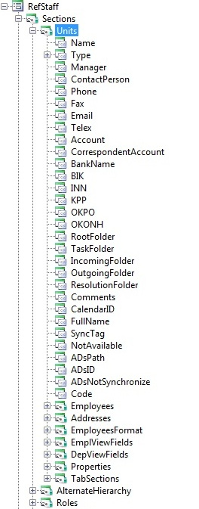
Model First
В DocsVision, как и в Entity Framework, используется подход model first:
  Мы описываем схемы карточек
  По этим схемам создается SSDL
Было решено для генерации объектной модели использовать те же схемы карточек

Slide 8
Технологии для генерации кода
Custom Tools
T4
Отдельно сгенерировать код для нескольких схем и подложить в проект
MetaCreator

Slide 9
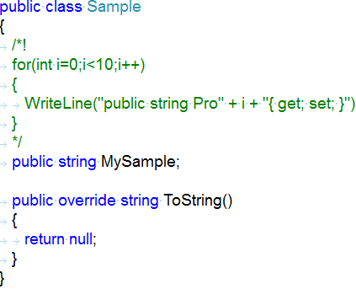
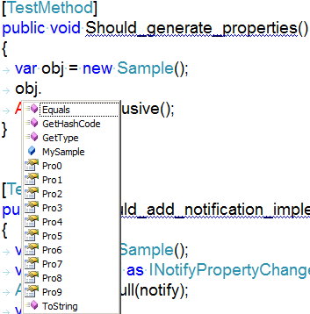
MetaCreator
http://code.google.com/p/metacreator/

Slide 10
Что было сделано?
Написан парсер для схем карточек
  Собирает всю информацию о полях
  Типизация ссылочных полей
Выявлен отдельный интерфейс
  Написано 4 различных генератора для различных подсистем сервиса синхронизации

Slide 11
Статистика
В парсере и генераторах около 2000 строк кода
Паттерны, заполняемые при генерации, занимают около 700 строк кода
Из схем 12 схем карточек получилось около 100 000 строк кода

Slide 12
Результаты работы
Написана объектная модель, которая может применяться не только в этом проекте, либо может быть доработана
Достигнута улучшенная управляемость кода в проекте
Запущен в тестовую эксплуатацию сервис синхронизации DocsVision

Slide 13
Дальнейшее развитие
Ознакомиться с бизнес-процессами, действующими в DocsVision, и разработка для их создания-редактирования отдельной или встроенной утилиты
Самообновляемость объектной модели
Вынести транзакционность операций на модельный уровень

